Slide 1
BÁO CÁO
BƯỚC ĐẦU KHẢO SÁT VÀ ĐỀ XUẤT GIẢI PHÁP CẢI TẠO
HỆ THỐNG CHIẾU SÁNG CÔNG CỘNG BẰNG ĐÈN LED
ỨNG DỤNG CÔNG NGHỆ IoT – NỀN TẢNG XÂY DỰNG
THÀNH PHỐ THÔNG MINH
TẠI THÀNH PHỐ …………
Công ty CP Bóng đèn Phích nước Rạng Đông

Slide 2
01.
Tóm tắt chỉ đạo của
lãnh đạo thành phố
02.
Khảo sát chiếu sáng đường phố
03.
Đề xuất giải pháp
kỹ thuật
04.
Xin ý kiến chỉ đạo

Slide 3
01
TÓM TẮT CHỈ ĐẠO CỦA
LÃNH ĐẠO THÀNH PHỐ

Slide 4
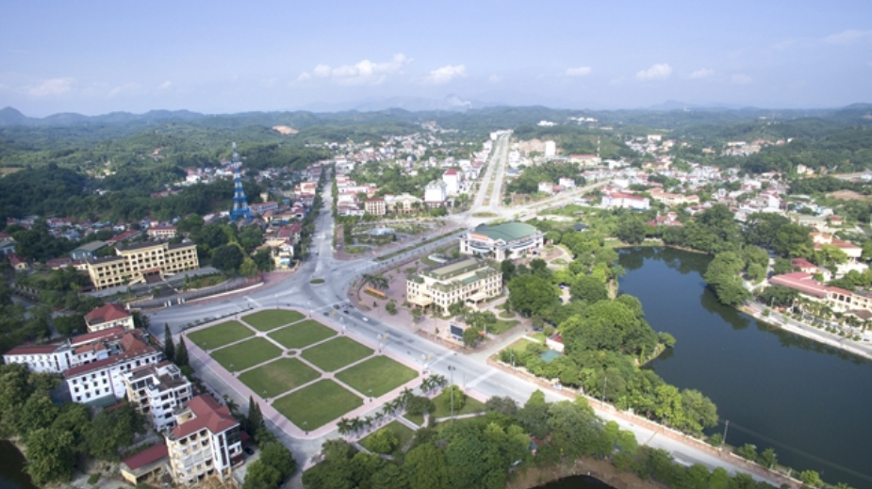
01.
Tóm tắt chỉ đạo của lãnh đạo thành phố
1
Khảo sát và đánh giá hệ thống
chiếu sáng đường phố
2
Khảo sát và đánh giá hệ thống
chiếu sáng học đường
3
Khảo sát và đánh giá hệ thống
chiếu sáng nông thôn mới
4
Rạng Đông báo cáo
đề xuất cụ thể

Slide 5
02
KHẢO SÁT CHIẾU SÁNG
ĐƯỜNG PHỐ

Slide 6
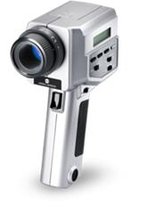
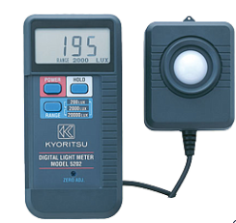
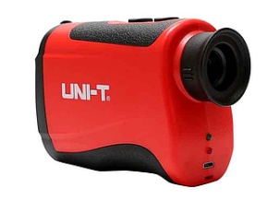
02.
Khảo sát chiếu sáng đường phố
Cty Môi Trường và công Trình Đô Thị Yên Bái
Hỗ trợ khảo sát đánh giá hiện trạng chiếu sáng các tuyến đường điển hình.
Phòng quản lý đô thị
Tổng hợp dự liệu toàn bộ hệ thống chiếu sáng đường phố
PHỐI HỢP
TRIỂN KHAI
Phối hợp lãnh đạo các đơn vị
PHÒNG
QUẢN LÝ
ĐÔ THỊ
CÔNG TY
MÔI TRƯỜNG
VÀ CÔNG TRÌNH
ĐÔ THỊ
Khảo sát lớp học và tuyến ngõ xóm điển hình

Slide 7
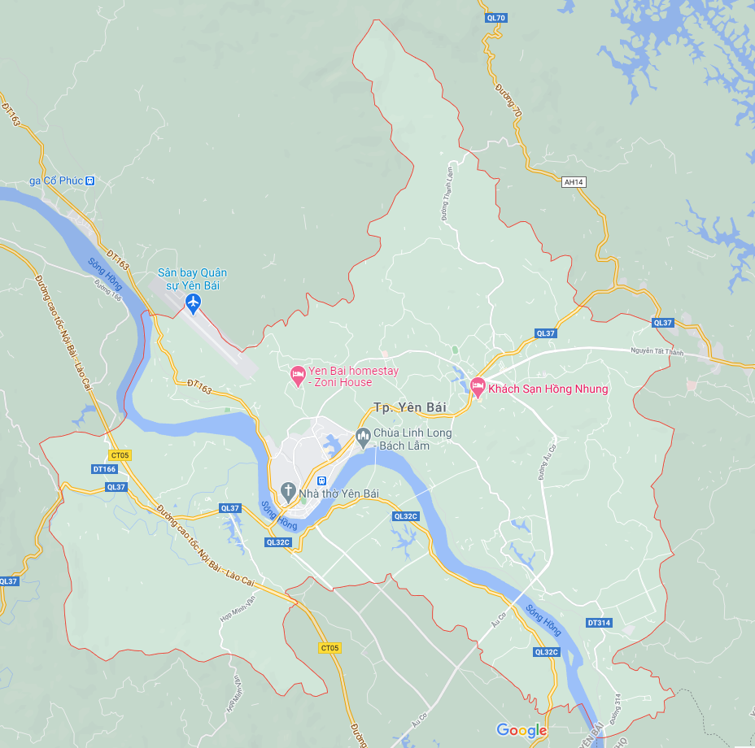
02.
Khảo sát chiếu sáng đường phố
Bảng tổng hợp số đèn hiện trạng toàn thành phố …..
Chiều dài tổng tuyến đường: ~90km
STT | Chủng loại | Công suất bóng ( W ) | Công suất cả bộ đèn ( W ) | Số lượng ( bộ ) | Tổng công suất lắp đặt (kW)
1 | 1000W Mê Tan ( Đèn pha ) | 1,000 | 1,050 | ………. | ……….
2 | 400W SON ( Đèn pha ) | 400 | 425 | ……………. | …………….
3 | 400W Mêtan | 400 | 425 | ………. | ……….
4 | 250W T. ngân | 250 | 275 | ………. | ……….
5 | 250W SON | 250 | 275 | ………. | ……….
6 | 150W SON | 150 | 175 | ………. | ……….
7 | 70W SON | 70 | 90 | ………. | ……….
8 | 125W T. ngân | 125 | 150 | ………. | ……….
9 | 150w LED | 150 | 150 | ………. | ……….
10 | 100w LED | 100 | 100 | ………. | ……….
11 | Bóng 20-80W ( compact ) | 80 | 80 | ……………. | …………….
 | Tổng cộng |  |  | 5,782 | 1,189
Dữ liệu phòng Quản lý đô thị TP ……

Slide 8
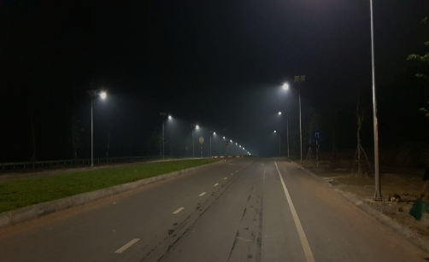
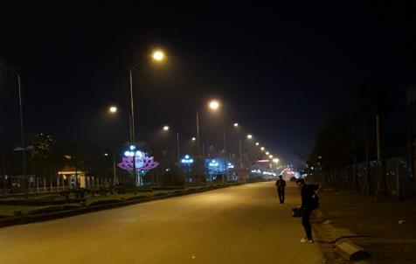
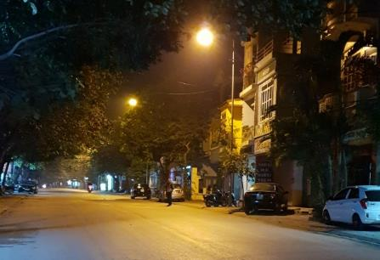
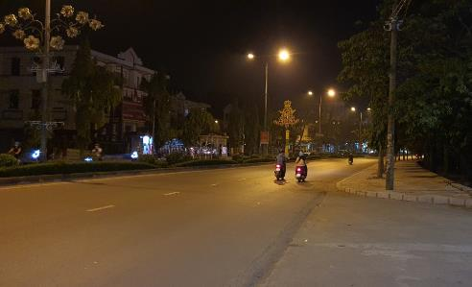
02.
Khảo sát chiếu sáng đường phố
Hình ảnh một số tuyến đường
Tuyến đường LED năng lượng MT
Đường Nguyễn Tất Thành
Đường Lê Hồng Phong
Đường Nguyễn Thái Học

Slide 9
02.
Khảo sát chiếu sáng đường phố
Nhận xét
Thiết bị chiếu sáng
Phân bố
Chế độ vận hành
Các quy chuẩn
Bảo dưỡng
Đèn cao áp MH,HPS, thủy ngân 100-400W, đèn đường LED 150W
Tổng công suất tiêu thụ: 13081kWh/đêm
Tiêu tốn nhiều điện năng, khó khăn trong việc kiểm soát và kết nối
Các đèn công suất lớn phân bố hầu hết các tuyến đường, loại đường, không phân biệt lớn nhỏ
Một số tuyến đường chưa có đèn chiếu sáng
Cắt pha –> gây nên các vùng sáng tối trên đường, ảnh hưởng đến người khi tham gia giao thông và gây mất mỹ quan đô thị
Thời gian sử dụng: 11giờ/ngày
Chỉ tiêu về độ chói, độ đồng đều độ chói chung toàn tuyến và dọc tuyến không đáp ứng quy chuẩn QCVN07-7:2016
Chủ yếu thay bóng đèn khi bóng cháy
Đề xuất cải tạo hệ thống chiếu sáng đảm bảo chiếu sáng cho người tham gia, đồng thời đảm bảo an sinh xã hội, mỹ quan đô thị, theo hướng chiếu sáng đô thị thông minh

Slide 10
03
ĐỀ XUẤT GIẢI PHÁP KỸ THUẬT

Slide 11
03.
Đề xuất giải pháp kỹ thuật
A. Chiếu sáng đường phố
B. Chiếu sáng học đường
C. Chiếu sáng đường ngõ xóm

Slide 12
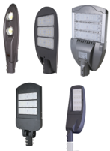
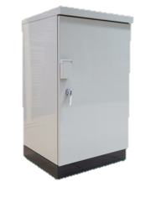
03.
Đề xuất giải pháp kỹ thuật
A. Chiếu sáng đường phố
Đề xuất giải pháp kỹ thuật đáp ứng chiếu sáng đô thị thông minh
Giải pháp 1: điều khiển IoT tới tủ điều khiển
Giải pháp 2: điều khiển IoT tới từng đèn
Thay thế đèn truyền thống bằng đèn LED chiếu sáng Dimming 5 cấp
Đèn có đầu chờ kết nối nâng cấp lên giải pháp 2
Thay thế đèn truyền thống bằng đèn LED chiếu sáng đường IoT theo từng đèn
Có tính năng điều khiển từ xa từng đèn tại phòng điều khiển trung tâm

Slide 13
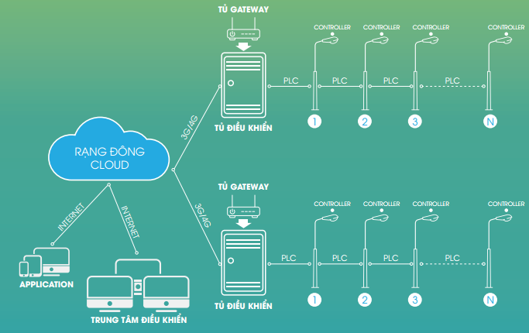
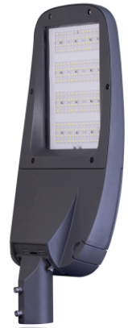
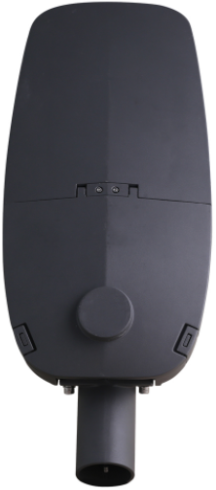
03.
Đề xuất giải pháp kỹ thuật
A. Chiếu sáng đường phố
Giải pháp 1 – điều khiển IoT tới tủ điều khiển
Hạng mục dự kiến
TT | TT | Thiết bị | Số lượng
1 | 1.1 | Đèn LED chiếu sáng đường có cổng chờ kết nối các thiết bị điều khiển thông minh: 70W- 200W | ……….
 | 1.2 | Đèn LED pha có cổng chờ kết nối các thiết bị điều khiển thông minh: 200W -400W | …………….
 | 1.3 | Bóng LED bulb 9W- 30W | ……….
2 | 2 | Tủ điều khiển (ứng dụng công nghệ IoT) | ……….
3 | 3 | Phòng điều khiển trung tâm: + Máy tính chủ xử lý và lưu trữ dữ liệu. + Phần mềm điều khiển, giám sát và xử lý dữ liệu | ……….
4 | 4 | Nhân công thay thế, lắp đặt
Ghi chú:
Thay đèn cao áp truyền thống sang đèn đường LED Dimming 5 cấp công suất
Thay tủ cấp điện cho hệ thống đèn hiện có sang tủ điều khiển kết nối về Phòng điều khiển trung tâm
Giữ nguyên toàn bộ hệ thống cột đèn, dây cáp điện, hệ thống tiếp địa (nếu đáp ứng kỹ thuật)
Điều khiển hệ thống từ trung tâm điều khiển
Điều khiển Tắt/Bật toàn bộ cụm đèn
Tạo lịch điều khiển, thay đổi thời gian thực
Phần mềm quản lý thể hiện dưới dạng bản đồ
Báo cáo thời gian hoạt động
Dễ dàng lắp đặt, vận hành, bảo trì, sửa chữa, tận dụng hệ thống cũ
Đèn có đầu chờ kết nối chuẩn NEMA, có thể nâng cấp lên giải pháp 2 (điều khiển IoT tới từng đèn )

Slide 14
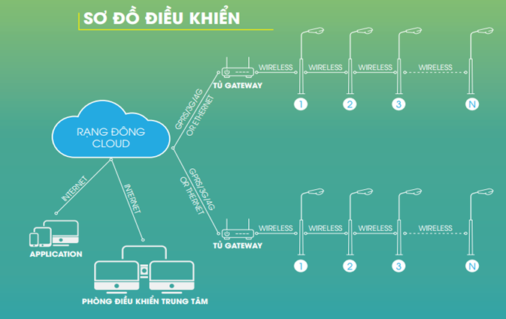
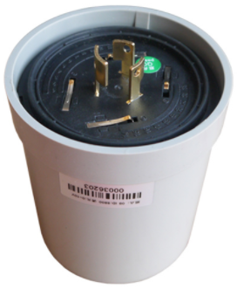
03.
Đề xuất giải pháp kỹ thuật
A. Chiếu sáng đường phố
Giải pháp 2 – điều khiển IoT tới từng đèn
Hạng mục dự kiến
TT | TT | Thiết bị | Số lượng
1 | 1.1 | Đèn LED chiếu sáng đường tích hợp thiết bị điều khiển thông minh: 70W- 200W | 3461
 | 1.2 | Đèn LED pha tích hợp thiết bị điều khiển thông minh: 200W - 400W | 256
 | 1.3 | Bóng LED bulb 9W- 30W | 1477
2 | 2 | Gateway (theo thực tế khảo sát chi tiết từng vị trí) | ---
3 | 3 | Phòng điều khiển trung tâm: + Máy tính chủ xử lý và lưu trữ dữ liệu. + Phần mềm điều khiển, giám sát và xử lý dữ liệu | 1
4 | 4 | Nhân công thay thế, lắp đặt
Điều khiển hệ thống đèn thông qua giao tiếp không dây
Công nghệ nền tảng Wireless - Mesh Network
Quản lý trạng thái từng đèn, điều khiển trực tiếp, thiết lập ngữ cảnh theo lịch trình
Phần mềm điều khiển thiết kế thân thiện, dễ sử dụng, có thể chạy trên nhiều nền tảng
Phần mềm quản lý thể hiện dưới dạng bản đồ số
Thống kê tỉ lệ đèn lỗi và thời gian hoạt động của hệ thống
Ghi chú:
Thay đèn cao áp truyền thống sang đèn đường sang đèn đường LED chiếu sáng đường tích hợp điều khiển thông minh
Lắp đặt các gateway
Giữ nguyên toàn bộ hệ thống cột đèn, dây cáp điện, hệ thống tiếp địa (nếu đáp ứng kỹ thuật)

Slide 15
03.
Đề xuất giải pháp kỹ thuật
A. Chiếu sáng đường phố
Dự toán dự kiến tổng mức đầu tư
STT | Nội dung chi phí |  |  |  | Giá trị (Đồng - Bao gồm VAT )
 |  |  |  |  | Giải pháp 1 ĐIỀU KHIỂN IoT ĐẾN TỦ ĐIỀU KHIỂN | Giải pháp 2 ĐIỀU KHIỂN IoT ĐẾN TỪNG ĐÈN
1 | Dự toán dự kiến tổng mức đầu tư | Chi phí xây dựng ( Gxd ) | Chi phí trực tiếp | Vật liệu Rạng Đông cung cấp + Đèn chiếu sáng + Tủ điều khiển | ………. | ……….
2 |  |  |  | Chi phí nhân công + máy thi công | ……………. | …………….
3 |  |  | Chi phí chung, thu nhập chịu thuế tính trước |  | ………. | ……….
4 |  | Chi phí qua dự toán tính theo Gxd | Chi phí quản lý dự án (Gxd * 1,517% ) |  | ………. | ……….
5 |  |  | Chi phí tư vấn đầu tư xây dựng |  | ………. | ……….
6 |  |  | Chi phí khác |  | ………. | ……….
7 |  |  | Chi phí dự phòng ( Gxd*3.9%) |  | ………. | ……….
8 | Phòng điều khiển trung tâm |  |  |  | ………. | ……….
Tổng cộng chi phí |  |  |  |  | ………. | ……….

Slide 16
03.
Đề xuất giải pháp kỹ thuật
A. Chiếu sáng đường phố
Danh mục sản phẩm giải pháp 1 – điều khiển IoT tới tủ điều khiển
STT | SẢN PHẨM | ĐƠN VỊ | Số lượng ( Bộ ) | Giá đề xuất
 |  |  |  | Đơn giá ( Bao gồm VAT ) ( Đồng ) | Thành tiền ( Bao gồm VAT ) ( Đồng )
1 | D CSD06L/70W.YB | Cái | 413 | ………. | ……….
2 | D CSD04L/120W.YB | Cái | 681 | ……………. | …………….
3 | D CSD04L/150W.YB | Cái | 1870 | ………. | ……….
4 | D CSD04L/200W.YB | Cái | 497 | ………. | ……….
7 | Đèn LED chiếu pha CP04 400W | Cái | 46 | ………. | ……….
8 | Đèn LED chiếu pha CP04 200W | Cái | 210 | ………. | ……….
11 | Bóng đèn LED Bulb 9W | Cái | 1477 | ………. | ……….
16 | Tủ điều khiển cụm đèn 15KW | Cái | 113 | ………. | ……….
Tổng tiền |  |  |  |  | ……….

Slide 17
03.
Đề xuất giải pháp kỹ thuật
A. Chiếu sáng đường phố
Danh mục sản phẩm giải pháp 2 – điều khiển IoT tới từng đèn
STT | SẢN PHẨM | ĐƠN VỊ | Số lượng ( Bộ ) | Giá đề xuất
 |  |  |  | Đơn giá ( Bao gồm VAT ) ( Đồng ) | Thành tiền ( Bao gồm VAT ) ( Đồng )
1 | D CSD06L/70W.YB ( Tích hợp Nema ) | Cái | 413 | ………. | ……….
2 | D CSD04L/120W.YB ( Tích hợp Nema ) | Cái | 681 | ……………. | …………….
3 | D CSD04L/150W.YB ( Tích hợp Nema ) | Cái | 1 870 | ………. | ……….
4 | D CSD04L/200W.YB ( Tích hợp Nema ) | Cái | 497 | ………. | ……….
5 | Đèn LED chiếu pha CP04 400W | Cái | 46 | ………. | ……….
6 | Đèn LED chiếu pha CP04 200W | Cái | 210 | ………. | ……….
7 | Bóng đèn LED Bulb 9W | Cái | 1 477 | ………. | ……….
8 | Tủ Gateway | Cái | 12 | ………. | ……….
9 | Tủ điều khiển cụm đèn 15KW | Cái | 113 | ………. | ……….
Tổng tiền |  |  |  |  | ……….

Slide 18
03.
Đề xuất giải pháp kỹ thuật
A. Chiếu sáng đường phố
Tính toán thiết kế chiếu sáng cho các loại tuyến đường
Tiêu chuẩn Việt Nam
Quy chuẩn Việt Nam QCVN 07-7:2016/BXD Công trình chiếu sáng
Tiêu chuẩn chiếu sáng đường phố TCVN 259:2001
Trị số độ chói trung bình quy định theo lưu lượng xe
Lưu lượng xe lớn nhất trong thời gian chiếu sáng ( xe/h) | Độ chói trung bình tối thiểu L_{tb} (cd/$m^{2}$)
Từ 3000 trở lên Từ 1000 đến dưới 3000 Từ 500 đến dưới 1000 Dưới 500 | 1.6 1.2 1.0 0.8
Trên 500 Dưới 500 | 0.6 0.4
Chỉ tiêu chất lượng chiếu sáng
STT | Cấp đường | Đặc điểm | Độ chói Ltb (cd/m2) | Độ chói đều chung, U_{o} | Độ chói đều theo chiều dọc, U₁ | Độ rọi ngang⁽¹⁾ trung bình tối thiểu, E_{tb} (lux)
1 | Đường cao tốc đô thị | Tốc độ cao, mật độ cao, không có phương tiện thô sơ | 2 | 0,4 | 0,7 | -
2 | Đường trục chính, đường trục khu đô thị | Không dải phân cách Có dải phân cách | 1,5 2 | 0,4 0,4 | 0,7 0,7
3 | Đường phố buôn bán | Có dải phân cách Không có dải phân cách | 1 1,5 | 0,4 0,4 | 0,5 0,5
4 | Đường gom đô thị, đường nội bộ khu đô thị | Hai bên đường sáng Hai bên đường tối | 0,75 0,5 | 0,4 0,4 | - -
5* | Đường ngõ xóm |  | 0,2-0,4 | - | - | 5-8 lux

Slide 19
03.
Đề xuất giải pháp kỹ thuật
A. Chiếu sáng đường phố
Tiêu chí xây dựng giải pháp
Phù hợp với các quy phạm, tiêu chuẩn chuyên ngành đang hiện hành.
Đảm bảo các yêu cầu về kỹ thuật, phù hợp với kinh phí đầu tư
Giải pháp phải xây dựng dựa trên cơ sở hạ tầng có sẵn: cột điện, dây cáp điện…
Giải pháp cải tạo hệ thống chiếu sáng công cộng phải sử dụng đèn LED ứng dụng công nghệ IoT – nền tảng để xây dựng thành phố Thông minh
Không ảnh hưởng xấu đến môi trường xung quanh và quy hoạch chung khu vực
Quyết định sô 950/QĐ-TTg ngày 01/8/2018 của Thủ tướng Chính phủ về
Phê duyệt đề án phát triển DTTM giai đoạn 2018-2025 hướng tới năm 2030
Công văn số 829/QĐ-BTTTT của Bộ thông tin và Truyền thông ngày 31/5/2019
Ban hành Khung tham chiếu ICT phát triển đô thị thông minh ( Phiên bản 1.0)
Công văn 3098/BTTTT-KHCN của Bộ Thông tin và Truyền thông ngày 13/9/201
Công bố chỉ tiêu đánh giá đô Thị thông minh giai đoạn đến năm 2025
Công văn 4176/BTTTT-KHCN của Bộ thông tin và Truyền thông ngày 21/11/2019
về hướng triển khai đô thị thông minh

Slide 20
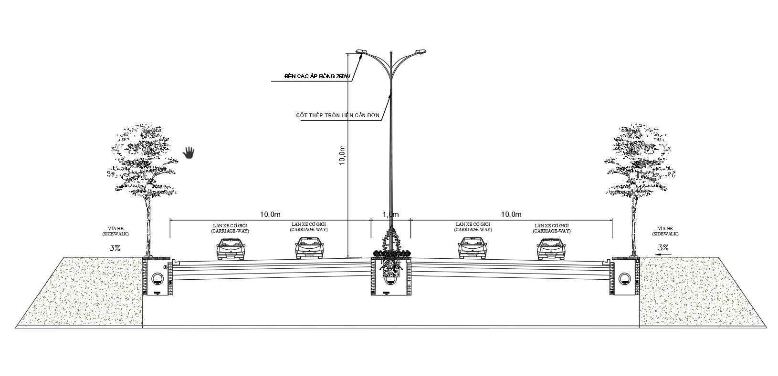
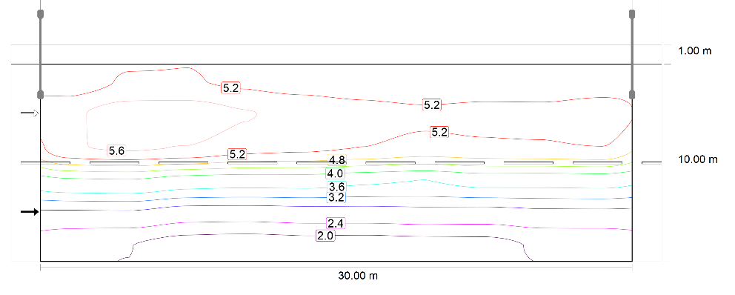
03.
Đề xuất giải pháp kỹ thuật
A. Chiếu sáng đường phố
Kết quả mô phỏng tính toán chiếu sáng
1. Đoạn đường điển hình tuyến Nguyễn Thái Học
Mặt cắt đoạn điển hình
Đặc điểm đoạn điển hình
Đường đôi, đèn bố trí ở giữa
Bề rộng lòng đường: 20m
Dải phân cách: 1m
Đèn bố trí ở giữa
Khoảng cách cột trung bình: 30m
Chiều cao cột: 11m
Sử dụng đèn LED chiếu sáng đường 200W
Số lượng: 115 bộ
Kết quả mô phỏng
Phân bố độ chói
Quy chuẩn QCVN 07-7:2016 | Lm (cd/$m^{2}$) ≥1.5 | Uo ≥0.40 | Ui ≥0.70 | Ti ( % ) ≤10
Hiện trạng | 3.0 | 0.82 | 0.74
Mô phỏng | 3.62 | 0.46 | 0.92 | 10
Đánh giá

Slide 21
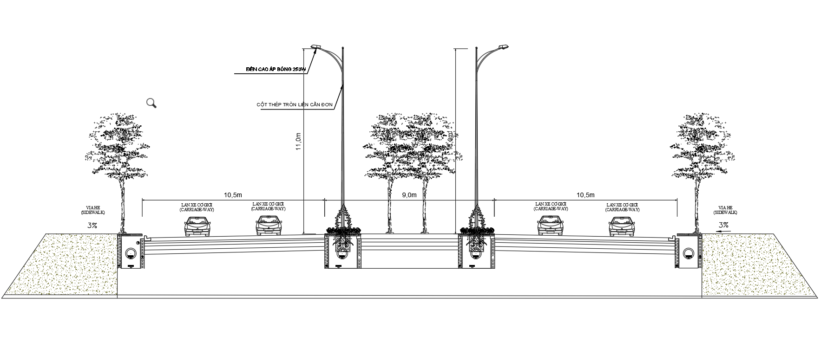
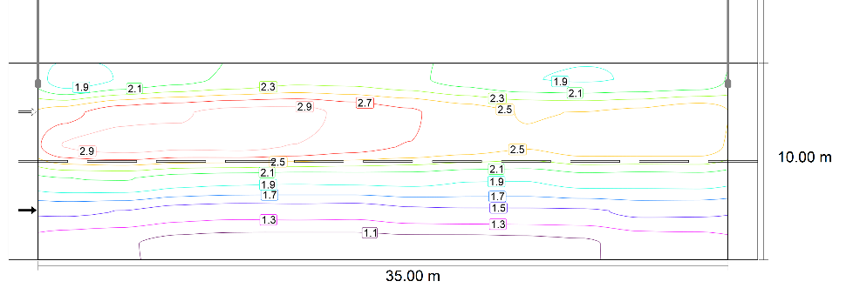
03.
Đề xuất giải pháp kỹ thuật
A. Chiếu sáng đường phố
Kết quả mô phỏng tính toán chiếu sáng
1. Đoạn đường điển hình tuyến Nguyễn Tất Thành
Đặc điểm đoạn điển hình
Đường đơn – 2 làn, đèn bố trí một bên
Bề rộng lòng đường: 21m
Dải phân cách: 9m
Đèn bố trí ở giữa
Khoảng cách cột trung bình: 35m
Chiều cao cột: 11m
Sử dụng đèn LED Chiếu sáng đường 150W
Số lượng: 298 bộ
Mặt cắt đoạn điển hình
Kết quả mô phỏng
Phân bố độ chói
Quy chuẩn QCVN 07-7:2016 | Lm (cd/$m^{2}$) ≥1.5 | Uo ≥0.40 | Ui ≥0.70 | Ti ( % ) ≤10
Hiện trạng | 1.70 | 0.63 | 0.82
Mô phỏng | 1.84 | 0.5 | 0.87 | 10
Đánh giá

Slide 22
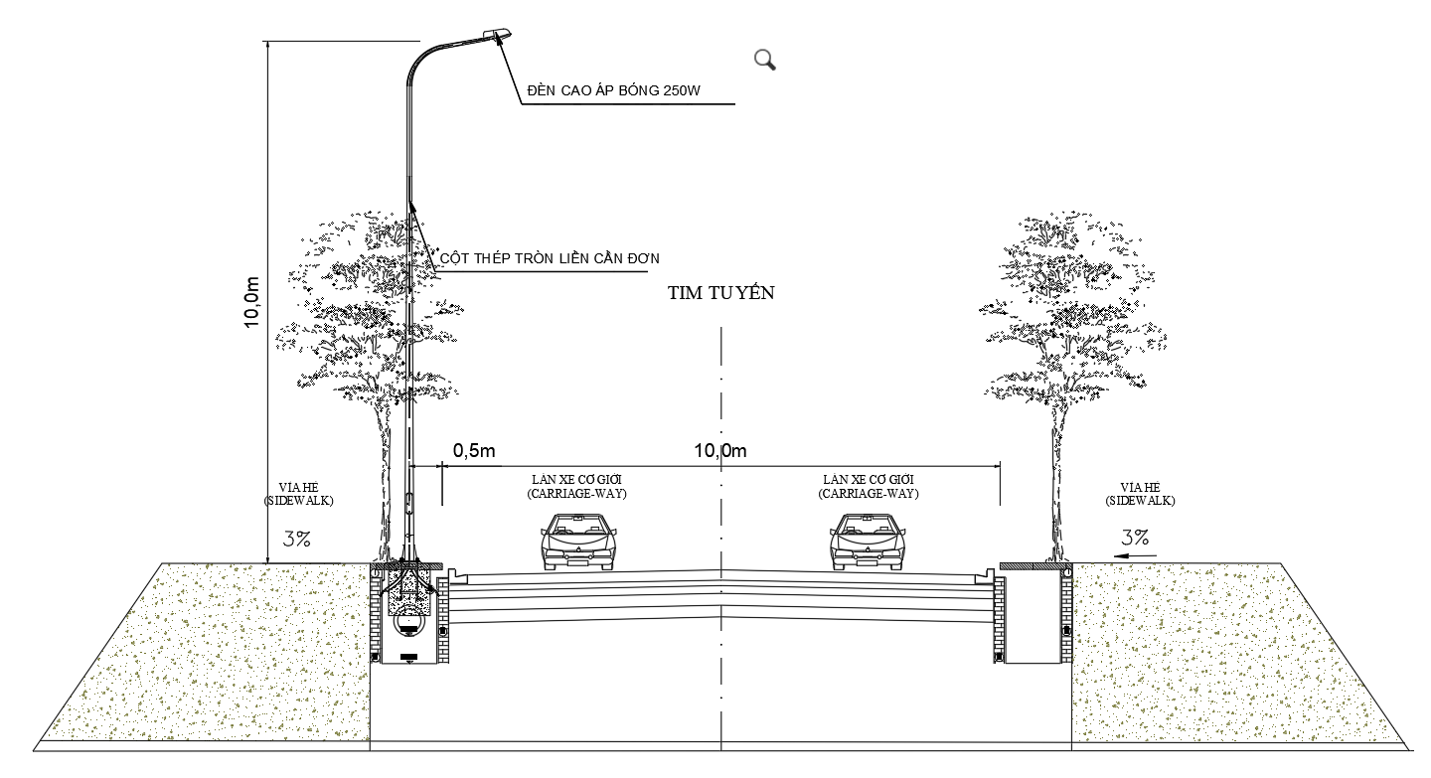
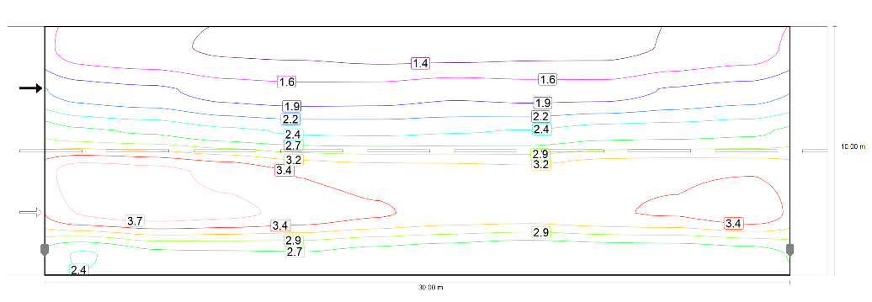
03.
Đề xuất giải pháp kỹ thuật
A. Chiếu sáng đường phố
Kết quả mô phỏng tính toán chiếu sáng
1. Đoạn đường điển hình tuyến Yên Ninh
Mặt cắt đoạn điển hình
Đặc điểm đoạn điển hình
Đường đơn, đèn bố trí một bên
Bề rộng lòng đường: 10m
Đèn bố trí một bên
Khoảng cách cột trung bình: 30m
Cột cao: 10m
Sử dụng đèn LED Chiếu sáng đường 150W
Số lượng: 154 bộ
Kết quả mô phỏng
Phân bố độ chói
Quy chuẩn QCVN 07-7:2016 | Lm (cd/m2 ) ≥1.5 | Uo ≥0.40 | Ui ≥0.60 | Ti ( % ) ≤10
Hiện trạng | 1.23 | 0.65 | 0.7
Mô phỏng | 1.99 | 0.48 | 0.85 | 10
Đánh giá

Slide 23
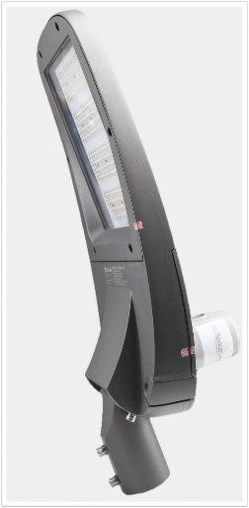
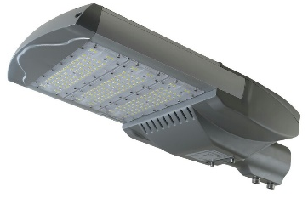
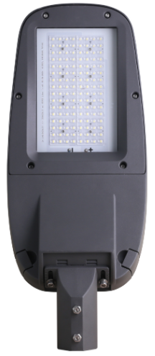
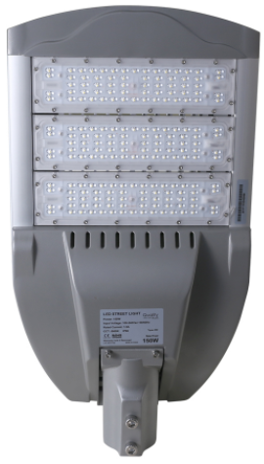
03.
Đề xuất giải pháp kỹ thuật
A. Chiếu sáng đường phố
Tiêu chí lựa chọn sản phẩm LED chiếu sáng đường
1. Hiệu suất chip LED: > 170lm/W
2. Tuổi thọ của chip đạt >100.000 giờ theo tiêu chuẩn LM80
3. Phù hợp với tiêu chuẩn an toàn quang sinh học IEC 62471
Chip LED
1. Điện áp đầu vào: 100-265VAC
2. Có khả năng duy trì quang thông bộ đèn trong quá trình sử dụng
3. Tính năng chống lại nhiễu loạn điện áp đột biến trên lưới (EMC)
4. Có khả năng chống xung sét (SPD ≥20kV)
Bộ nguồn
1. Tích hợp NEMA Socket (kết nối truyền dữ liệu thông qua mạng không dây RF MESH/mạng 3G, 4G) để gắn thiết bị điều khiển chiếu sáng thông minh không dây công nghệ sóng không dây
2. Cấp bảo vệ: IP66; IK08
3. Tuổi thọ bộ đèn LED 50 000h (L70).
4. Hiệu suất sáng bộ đèn: ≥ 130lm/W
5. Dải công suất dùng trong tính toán thiết kế: 80W, 120W, 150W, 200W
6. Tiêu chuẩn áp dụng sản xuất: IEC /TCVN
Bộ đèn
1. Sản xuất tại Việt Nam
2. Nhà mày sản xuất tại Việt Nam:
+ Hệ thống quản lý chất lượng phù hợp tiêu chuẩn TCVN ISO 9001:2015
+ Hệ thống quản lý môi trường phù hợp tiêu chuẩn TCVN ISO 14001:2010/ISO 14001:2004
+ Phòng thử nghiệm phù hợp tiêu chuẩn quốc gia ISO/IEC 17025:2005Z
Xuất xứ

Slide 24
03.
Đề xuất giải pháp kỹ thuật
A. Chiếu sáng đường phố
So sánh đèn đường led với đèn truyền thống
STT | TIÊU CHÍ | ĐÈN LED CSD RẠNG ĐÔNG | ĐÈN CAO ÁP TRUYỀN THỐNG | ĐÁNH GIÁ
1 | Mức tiết kiệm công suất tiêu thụ | Tiết kiệm 45 – 60% điện năng | --- | Tiết kiệm chi phí tiền điện trực tiếp
2 | Tuổi thọ (h) | 50.000h L70 | 15 000h | Tuổi thọ cao tiết kiệm chi phí bảo trì bảo dưỡng
3 | Dải điện áp (V) | 150 - 270 | 220V | Dải điện áp LED rộng tương thích với điện áp biến động của hệ thống điện VN
4 | Chỉ số hoàn màu CRI | >=80 | Cao áp natri: 20 | Càng cao càng tốt, giúp cảnh quan đô thị sinh động, đảm bảo yêu cầu tiện nghi thị giác
5 | Thời gian khởi động và khởi động lại | Nhanh <0,5 giây | Chậm (>10 phút) Khi bật khởi động lại thì đèn phải cần thời gian để nguội | Đèn LED khắc phục được nhược điểm của đèn cao áp truyền thống
6 | Nhiệt độ đèn tỏa ra môi trường | Thấp (<65°C) | Cao (>300°C) | Nhiệt độ thấp hơn sẽ tốt hơn
7 | Tính năng tự bảo vệ | Bảo vệ quá nhiệt, bảo vệ ngắn mạch, bảo vệ quá tải | Không: dễ bị shock điện | LED giảm rủi ro hỏng hóc không mong muốn do sự cố
8 | Khả năng điều khiển ánh sáng | Tích hợp dimming | Không có khả năng | Khả năng kết nối vạn vật IoT
Đánh giá chung |  | Đèn LED đường RẠNG ĐÔNG thay thế tốt cho các đèn cao áp truyền thống và đạt được nhiều lợi ích!.

Slide 25
03.
Đề xuất giải pháp kỹ thuật
A. Chiếu sáng đường phố
Hiệu quả kinh tế
Hiện trạng chiếu sáng |  |  |  |  | Dự kiến cải tạo
STT | Chủng loại | Công suất cả bộ đèn (W) | Số lượng ( bộ ) |  | STT | Chủng loại | Công suất cả bộ đèn (W) | Số lượng ( bộ )
1 | 1000W MH( Đèn pha ) | 1 050 | ………. |  | 1 | Đèn LED Pha 400W | 400 | ……….
2 | 400W SON ( Đèn pha ) | 425 | ……………. |  | 2 | Đèn LED Pha 200W | 200 | …………….
3 | 400W Mêtan | 425 | ………. |  | 3 | Đèn LED CSD 70W | 70 | ……….
4 | Đèn MH/Sodium 250W | 275 | ………. |  | 4 | Đèn LED CSD 120W | 120 | ……….
5 | Đèn MH/Sodium 150W | 175 | ………. |  | 5 | Đèn LED CSD 150W | 150 | ……….
6 | Đèn MH/Sodium 70W | 90 | ………. |  | 6 | Đèn LED CSD 200W | 200 | ……….
7 | Đèn thủy ngân 125W | 150 | ………. |  | 7 | Đèn LED Bulb 9W -25W | 9-25W | ……….
8 | Bóng 20-80W ( compact ) | 80 | …………. |  |  | Tổng cộng |  | ………….
 |  |  |  |  |  | Tổng số bộ đèn |  | …………
 | Tổng số bộ đèn |  | ……….
 | Điện năng tiêu thụ trong 1 ngày (kWh) 11h/ngày (5h đầu sáng 100%, 6h sau cắt pha sáng 50%) |  | 9,512 |  | Điện năng tiêu thụ trong 1 ngày (kWh) 10h/ngày (5h đầu sáng 100%, 5h sau sáng 50%) |  |  | …………
 | Điện năng tiêu thụ trong 1 ngày (kWh) 10h/ngày ( theo dự liệu P.QLĐT cung cấp ) |  | ……….
 | Điện năng tiêu thụ trong 1 năm (kWh) 366 ngày |  | ……………. |  | Điện năng tiêu thụ trong 1 năm (kWh) 366 ngày |  |  | …………
 | Tổng chi phí điện năng trong 1 năm |  | ………. |  | Tổng chi phí điện năng trong 1 năm |  |  | …………
* Ghi chú: Tổng công suất điện năng tiêu thụ không tính công suất tiêu LED dây trang trí, đèn LED chiếu sáng đường hiện tại
Số liệu thực tế 2019, Tổng điện năng tiêu thụ : 3 834 065 kWh, kinh phí thanh toán tiền điện 6,4 tỷ, chi phí bảo trì bảo dưỡng, sửa chữa: 2,1 tỷ
Tiết kiệm điện năng tiêu thụ: 58% so hiện trạng
+ Tiết kiệm chi phí điện năng: 3.54 tỷ VNĐ/năm (đơn giá: 1 671VNĐ/kWh)
Giảm lượng khí thải CO2 : 1 183 tấn/ năm

Slide 26
03.
Đề xuất giải pháp kỹ thuật
A. Chiếu sáng đường phố
Hiệu quả xã hội
Dự án được hoàn thành:
Thành phố đặt nền móng phát triển hạ tầng đô thị thông minh:
+ Phát triển chiếu sáng đô thị thông minh.
+ Phòng điều khiển trung tâm có các cổng mở: điều khiển Đèn tín hiệu giao thông; Hệ thống camera giám sát (có đường truyền cáp quang riêng); Cảnh báo ô nhiễm môi trường; Biển chỉ dẫn giao thông; Dịch vụ dự báo giao thông… đáp ứng phát triển giao thông thông minh; hệ thống điều khiển hướng dẫn cho người tham gia giao thông, chỉ huy kiểm soát và xử lý ứng cứu tình huống khẩn cấp.
Hệ thống chiếu sáng đảm bảo chiếu sáng cho người tham gia đồng thời đảm bảo an sinh xã hội, mỹ quan đô thị, theo hướng chiếu sáng đô thị thông minh
Thành phố thay đổi bộ mặt đô thị giúp phát triển kinh tế đêm đó là cơ sở phát triển du lịch…

Slide 27
03.
Đề xuất giải pháp kỹ thuật
A. Chiếu sáng đường phố
Đề xuất
Phương án đề xuất 1:
GĐ1:
+ Lựa chọn các tuyến đường vùng trung tâm/vùng lõi để triển khai giải pháp 2 (điều khiển & giám sát từ xa từng đèn)
+ Xây dựng phòng điều khiển trung tâm
GĐ2 (sau 1-2 năm): đánh giá giai đoạn 1, điều chỉnh và triển khai giai đoạn 2.
GĐ3: tiếp tục hoàn thiện các khu vực còn lại.
Phương án đề xuất 2: thay thế toàn thành phố
GĐ1:
+ Thay thế đèn truyền thống bằng đèn LED chiếu sáng đường có cổng chờ kết nối các thiết bị điều khiển thông minh. (áp dụng giải pháp 1)
+ Xây dựng phòng điều khiển trung tâm
GĐ2 (sau 1-2 năm): Tích hợp them bộ điều khiển thông minh (Dạng chân cắm NEMA) gắn thêm vào đèn: điều khiển từ cụm đèn --> điều khiển từng đèn.
Ưu điểm cách triển khai này:
+ Tận dụng các đèn truyền thống còn sử dụng khi thay thế ở vùng lõi được tiếp tục dùng thay thế các đèn khác bị hỏng ở khu vực khác.
+ Giảm áp lực về tài chính.
Ưu điểm cách triển khai này:
+ TP tối ưu hiệu quả đầu tư.
+ Giảm áp lực về tài chính.

Slide 28
03.
Đề xuất giải pháp kỹ thuật
B. Chiếu sáng học đường
Bảng tổng hợp thiết bị thay thế & Hiệu quả sử dụng đèn LED
Vị trí | Hiện trạng chiếu sáng |  |  |  |  | Tư vấn sản phẩm LED
 | Chủng loại | Công suất lắp đặt | Số lượng | Độ rọi trung bình |  | Chủng loại | Công suất lắp đặt | Số lượng | Độ rọi trung bình
Lớp học | Đèn Huỳnh quang đơn 36W, balats sắt từ | 46W | 4 bộ | ~200 lux |  | Bộ đèn LED chiếu sáng lớp học 36W, tích hợp cảm biến ánh sáng | 36W | 8 bộ | ~ 500 lux
CS Bảng | Không có |  |  | < 150 lux |  | Bộ đèn LED chiếu sáng bảng 18W | 18W | 2 bộ | > 500 lux
Đánh giá: | - Độ rọi lớp học không đảm bảo theo tiêu chuẩn, quy chuẩn hiện hành - Không có bộ đèn chiếu bảng, độ sáng bảng quá thấp - Đèn lắp sát trần dẫn tới loáng quạt, ảnh hưởng đến tiện nghi nhìn |  |  |  |  | - Độ rọi trung bình lớp học đạt 500 lux, đảm bảo theo tiêu chuẩn chiếu sáng lớp học - Bố trí bộ đèn chuyên dụng chiếu sáng bảng, đảm bảo độ rọi trên bảng trên 500 lux - Sử dụng cần treo 0,6m, tránh hiện tượng loáng quat, sấp bóng do quạt gây ra

Slide 29
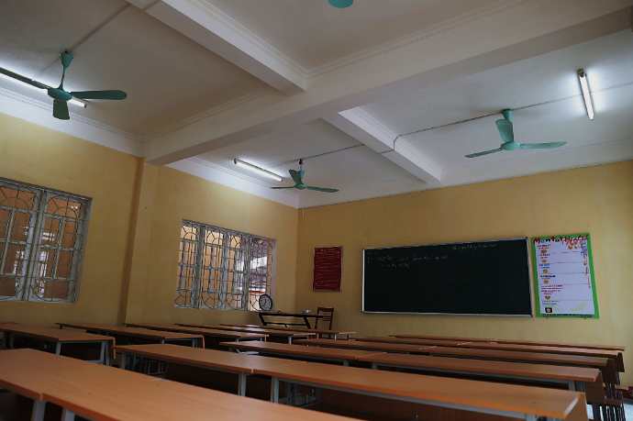
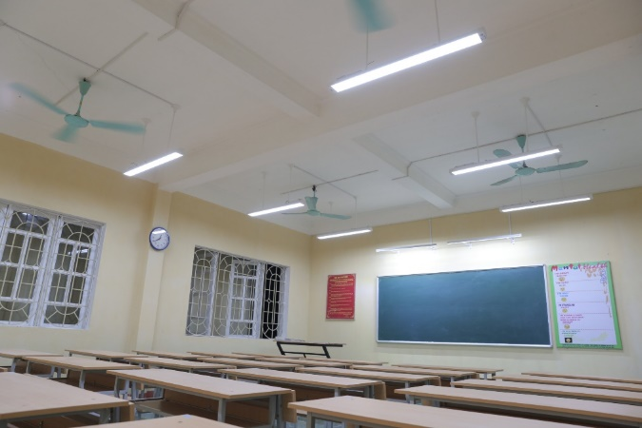
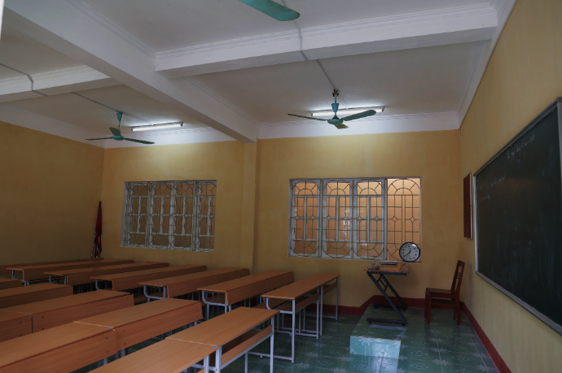
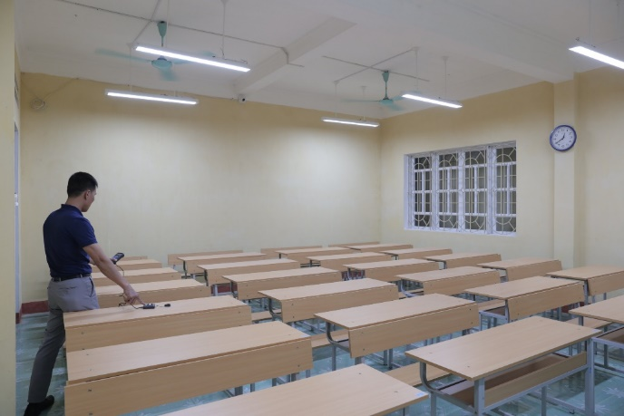
03.
Đề xuất giải pháp kỹ thuật
B. Chiếu sáng học đường
Mô hình lớp học lắp đặt tại Trường THCS Nguyễn Du TP Yên Bái
Hiện trạng
Cải tạo

Slide 30
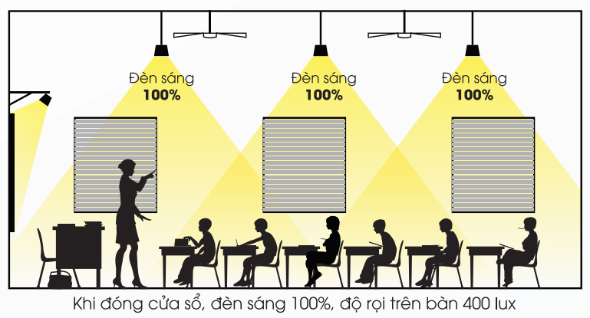
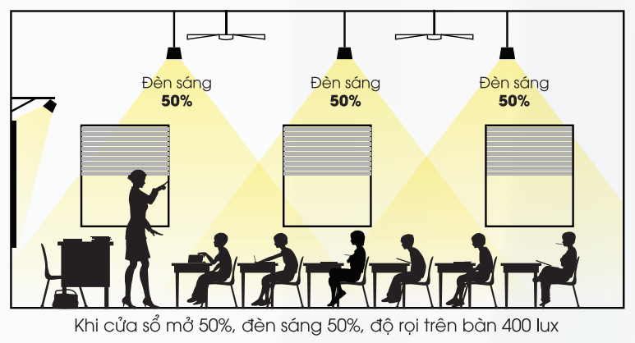
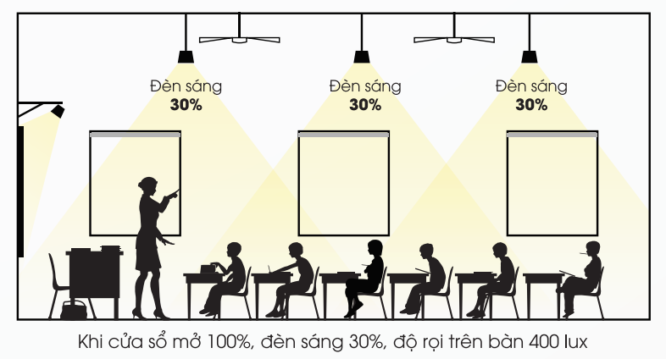
03.
Đề xuất giải pháp kỹ thuật
B. Chiếu sáng học đường
GiảI pháp chiếu sáng Smart – Tích hợp cảm biến
Hiệu quả:
+ Khu vực gần cửa sổ và trong lớp đảm bảo độ đồng đều. Mắt không phải điều tiết nhiều
+ Tiết kiện 40-50% điện năng so với bộ đèn không dùng cảm biến

Slide 31
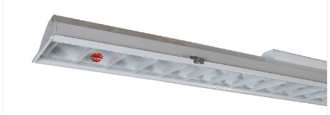
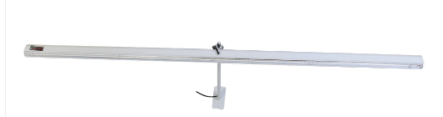
03.
Đề xuất giải pháp kỹ thuật
B. Chiếu sáng học đường
Bảng tổng hợp chi phí thay thế
GÓI GIẢI PHÁP CỦA RẠNG ĐÔNG
Gói giải pháp | Mô hình/Ưu điểm | Nguồn sáng LED | Đạt chuẩn (*) | Tự động tiết giảm công suất | Phổ ánh sáng chuyên dụng | Giá (**) | Hình ảnh
Gói 1 | Sử dụng bộ đèn BD T8L TT01 CSLH 18Wx2 |  |  |  |  | 6,314,000
Gói 2 | Sử dụng bộ đèn BD CSLH 120/36W |  |  |  |  | 6,138,000
Gói 3 | Sử dụng bộ đèn BD CSLH 120/36W.DIM |  |  |  |  | 10,538,000
Gói 4 | Sử dụng bộ đèn BD CSLH 120/36W.DIMHCL |  |  |  |  | 13,178,000
(*) Đáp ứng các tiêu chuẩn, quy chuẩn chiếu sáng hiện hành: TCVN 7114:2008; QCVN 12:2017; TCVN 3907:2011; TCVN 8793:2011; TCVN 8794:2011 (**) Giá dự toán thiết bị đèn cho 1 phòng học chuẩn đã bao gồm 02 bộ đèn chiếu sáng bảng + 08 bộ đèn chiếu sáng lớp học

Slide 32
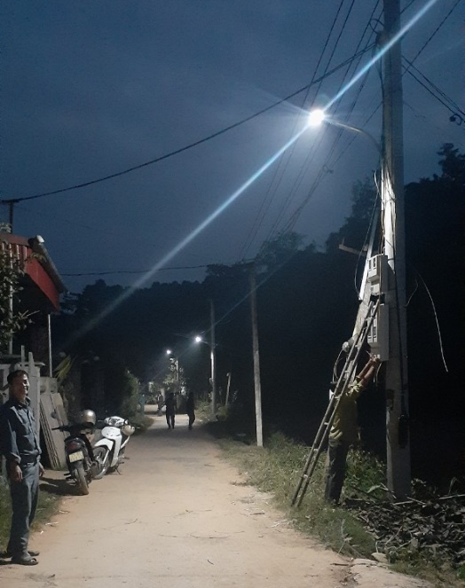
03.
Đề xuất giải pháp kỹ thuật
C. Chiếu sáng đường ngõ xóm
Chiếu sáng ngõ xóm thôn Thanh Hùng
Thiết bị chiếu sáng
Đèn LED CSD 30W Rạng Đông
Chiều cao lắp đặt: 5m
Tổng số lượng: 18 bộ
Tổng công suất lắp đặt: 540W
Kết quả mô phỏng
Hình ảnh lắp đặt thực tế ngày 8/12/2020
Nhận xét
Công suất đèn tiết kiệm 50% điện năng tiêu thụ nếu sử dụng bóng đèn Compact
Khi sử dụng: Đèn có tính năng Diming: từ 6h- 10h đèn sáng 100%; sau 4h thắp sáng thì đèn sáng 50% == > tiết kiệm đến 60%- 75% điện năng so đèn Compact
(Hiện trạng đang không có hệ thống chiếu sáng)
Tuổi thọ dài 30 000 giờ cao hơn 5 lần so với đèn compact, tiết kiệm chi phí bảo trì, bảo dưỡng
Độ rọi trung bình: đạt theo tiêu chuẩn
Đảm bảo các tiêu chí về định lượng, chất lượng ánh sáng theo tiêu chuẩn.
Thỏa mãn các điều kiện tiện nghi thị giác.
Tiêu chí | Kết quả | Tiêu chuẩn | Đánh giá
Độ rọi tb (lux) | 10 | 5 ÷ 8 | Đạt

Slide 33
04
XIN Ý KIẾN CHỈ ĐẠO

Slide 34
03.
Đề xuất giải pháp kỹ thuật
Trong hệ thống chiếu sáng
có tủ cấp nguồn cho đèn
Giải pháp
Giải pháp 1 (kiểm soát từng tủ):
Có thể điều khiển hoạt động từ xa – muốn hệ thống bật hay tắt lúc nào cũng được, tôi bật lịch trình hoạt đông thay vì tôi đến từng tủ để lập trình, tôi có thể ngồi trung tâm điều khiển hôm nay là 5h, mai 6h.
Kiểm soát: Biết điên năng tiêu thụ của cái tủ thay đổi như thế nào? Ví dụ với tủ 5kW định mức
+ 5kW tăng lên 10kW → có người câu điện, rò rỉ điện → RĐ cảnh báo
+ 5 kW giảm xuống 3 kW → Đèn có vấn đề.
Giải pháp 2 (kiểm soát từng đèn):
Kiểm soát trạng thái của đèn, dự đoán tuổi thọ của đèn, có thể lập lịch trình hoạt đồng cho từng đèn.
Sau này, ứng dụng gắn thêm các ứng dụng: các cảm biến chuyển động (khi có người đèn sáng 100%); tích hợp gải pháp về môi trường trên đường đó.
Giai đoạn 1: cấp nguồn cho đèn từ tủ điều khiển trung tâm:
+ Điều khiển on – off theo lịch trình theo thời gian
+ Kiểm soát công suất tiêu thụ của tủ
+ Thay đèn: Đèn Rạng Đông có cổng chờ kết nối các thiết bị điều khiển thông minh – cổng chờ dạng Nema
+ Đèn có chế độ Diming 5 cấp công suất
Giai đoạn 2: Nâng cấp toàn bộ hệ thống này lên hệ thống thông minh -- > chỉ gắn các thiết bị thông minh đó vào các công chờ có sẵn trên thiết bị đèn và các đèn sẽ kết nối không dây về tủ điều khiển thông qua mạng viễn thông về địa phương.
Phòng điều khiển trung tâm
+ Có kinh phí: làm phòng điều khiển trung tâm
+ Chưa có kinh phí: cho sử dụng hạ tầng cloud của chung tôi. Điều khiển hệ thống đèn này thông qua 1 máy tính đặt tại công trình đô thị
Gồm các thiết bị:
Điện toán đám mây, máy chủ (Rạng Đông cho thuê)
Phần mềm ứng dụng cài trên máy tính

Slide 35
PHỤ LỤC
chuyên sâu

Slide 36
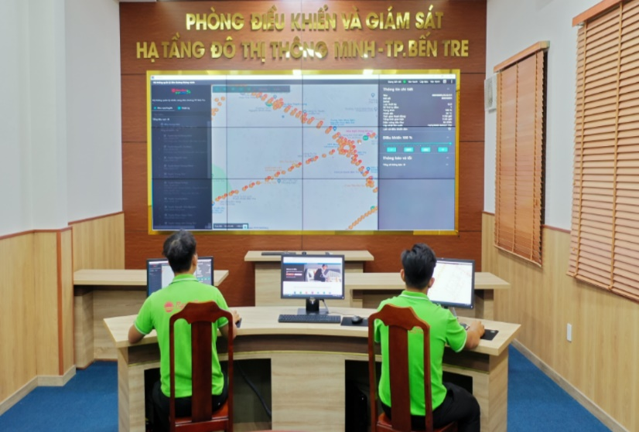
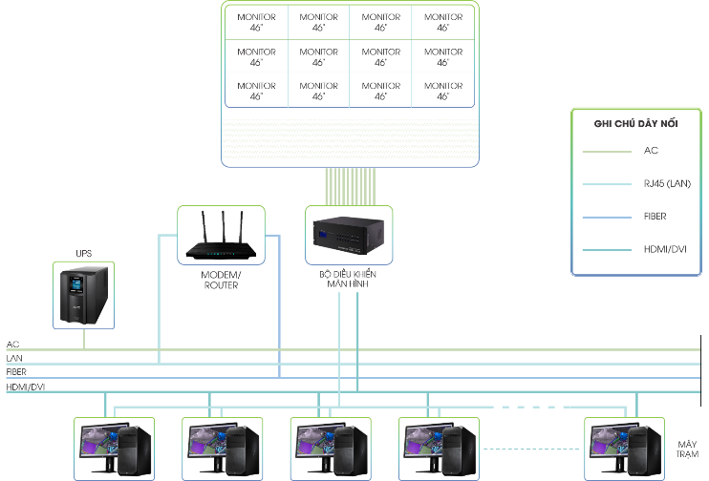
Phụ lục chuyên sâu
Thiết bị, thành phần hệ thống giải pháp chiếu sáng
1. PHẦN CỨNG
Trung tâm là nơi ghi nhận, xử lý thông tin
Trung tâm ra lệnh điều khiển hệ thống chiếu sáng như chế độ tắt/ bật, chế độ tiết giảm
Trung tâm thu thập số liệu kỹ thuật để kiểm tra tình trạng hoạt động của hệ thống, đưa ra những báo động nếu có sự cố
Hệ thống hoạt động càng hiệu quả nếu tốc độ thu thập thông tin và tốc độ thực hiện hành động càng nhanh
Quản lý từ trung tâm, công tác thu thập thông tin đều do máy móc ghi nhận nên chính xác và khách quan. Ngoài ra, người điều khiển hệ thống tại trung tâm có thể trực tiếp theo dõi thông tin, xử lý thông tin nên đưa ra quyết định đúng đắn
Phòng điều khiển và giám sát hạ tầng đô thị thông minh
Trung tâm điều khiển hệ thống chiếu sáng

Slide 37
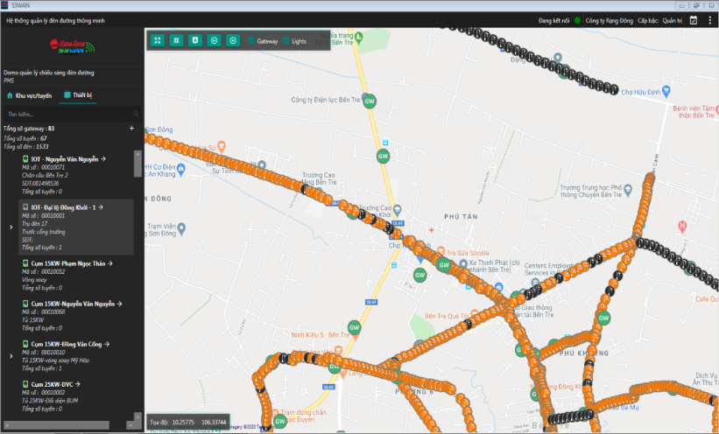
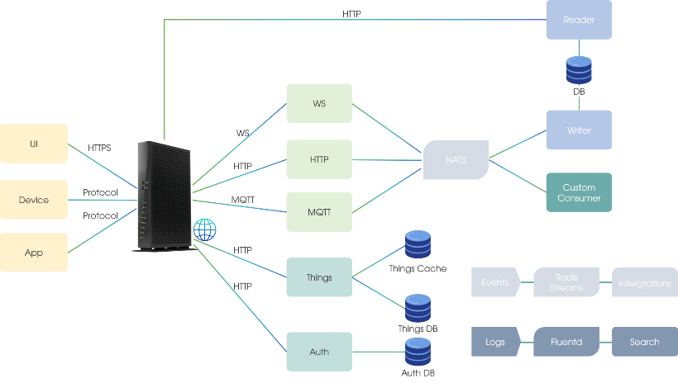
Phụ lục chuyên sâu
Thiết bị, thành phần hệ thống giải pháp chiếu sáng
2. PHẦN MỀM
A. Ứng dụng và tính năng
Phần mềm giám sát và điều khiể hệ thống đèn chiếu sáng công cộng tới 65.000 đèn theo tuyến đường/phố
Trực quan trên bản đồ, thân thiện với người dùng, điều khiển từng đèn hoặc theo tuyến đường/phố
Có phân quyền, dễ dàng quản lý khi mở rộng hệ thống với nhiều cấp bậc
Dễ dàng thiết lập các tính năng đơn giản hoặc thao tác
Kiểm soát tuyệt đối với tính năng thông báo có sự cố thay đổi, sự cố ngay đến số điện thoại
Lịch sử điều khiển được lưu lại và phân tích
Tích hợp với thông tin về cảm biến môi trường, thông số tủ điện, ổ cắm công cộng, camera công cộng nếu có
Kiến trúc tổng thể

Slide 38
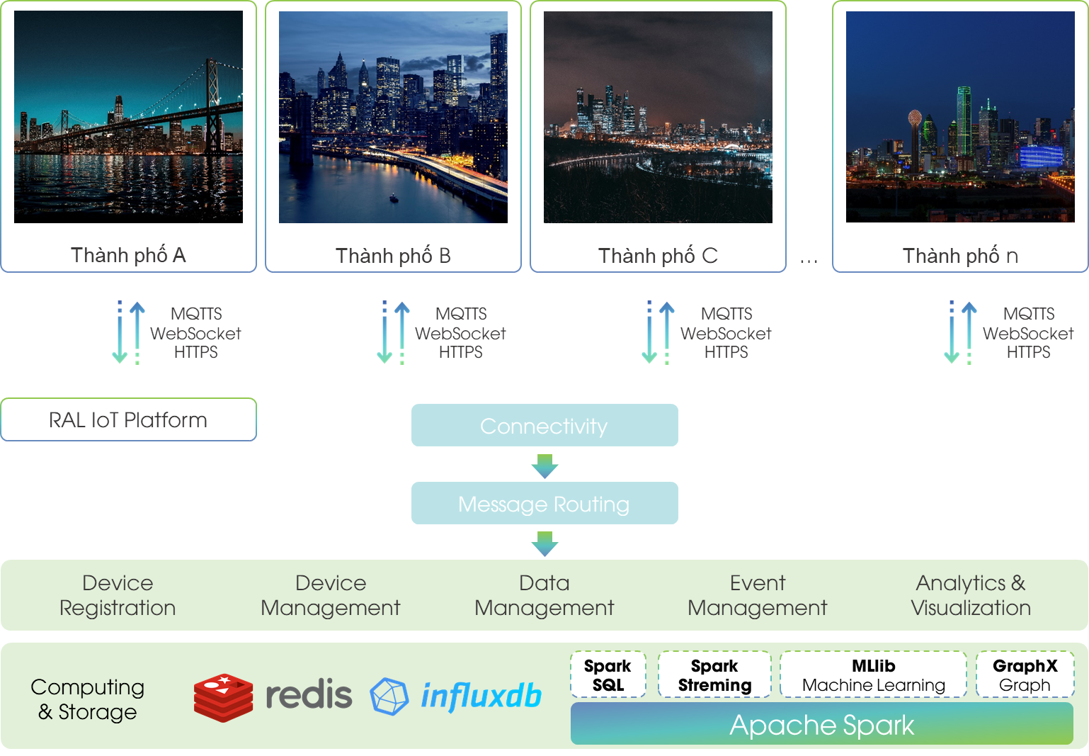
Phụ lục chuyên sâu
Thiết bị, thành phần hệ thống giải pháp chiếu sáng
2. PHẦN MỀM
1. Public cloud
Ral IoT Platform:
Rạng Đông quản lý và vận hành
Dữ liệu được quản lý bởi Rạng Đông
Khách hàng được phép truy cập, theo dõi dữ liệu của họ
Khách hàng có thể mua theo các license để vận hành hệ thống
Khách hàng được cung cấp HDSD, tài liệu, đào tạo vận hành hệ thống, phần mềm điều khiển và giám sát hệ thống chiếu sáng đường phố thông minh
2. Private cloud
City A IoT Platform:
Thành phố sẽ tự quản lý và vận hành hệ thống
Dữ liệu được quản lý bởi Thành Phố
Khách hàng được cung cấp HDSD, tài liệu, đào tạo vận hành hệ thống, phần mềm điều khiển và giám sát hệ thống chiếu sáng đường phố thông minh

Slide 39
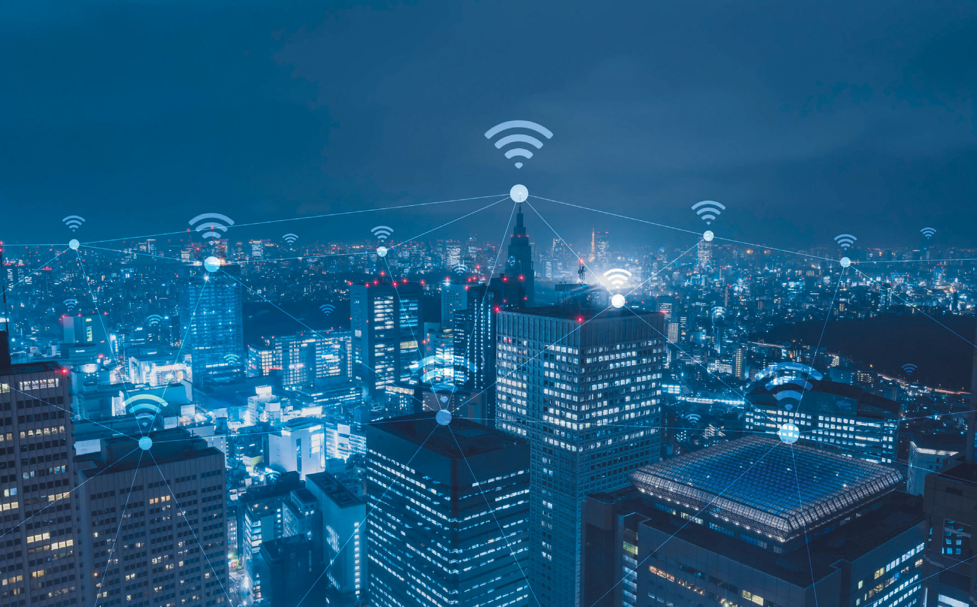
THANK YOU
for watching!
Công ty CP Bóng đèn Phích nước Rạng Đông

